Slide 1
Interfaccia WEB per la registrazione di utenti
Progetto 1, Mod. 306, SAM Informatica, 3° anno
Matteo Ghilardini, I3AC

Slide 2
Il 67,3 % delle registrazioni online non sono sicure e affidabili

Slide 3
Scopo dell’applicativo
interfaccia per la registrazione e la gestione
di vari utenti su piattaforma WEB
Notes:
Interfaccia di inserimento dati
Campi Obbligatori
Campi Facoltativi
Cancella
Avanti
Interfaccia di controllo
Correggi
Registrati
Interfaccia di riassunto quotidiano
Inserisci nuovi dati
Avanti

Slide 4
MEZZI
Hardware
Computer ASUS ZenBook Pro UX501VW
Processore: Intel® Core™ i7-6700HQ CPU 2.60GHz
RAM: 16.0 GB DDR4
Sistema: 64bit, processore x64
Software
Web Server
Apache [2.4.34]
PHP [7.2.9]
Documentazione
GanttProject [2.8.9]
Microsoft Office 2016
Sviluppo
VisualStudio Code

Slide 5
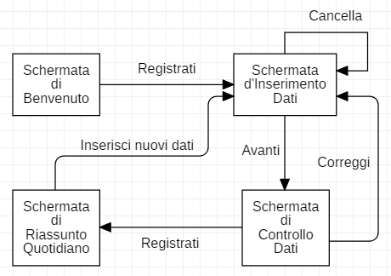
Struttura
Notes:
Interfaccia di inserimento dati
Campi Obbligatori
Campi Facoltativi
Cancella
Avanti
Interfaccia di controllo
Correggi
Registrati
Interfaccia di riassunto quotidiano
Inserisci nuovi dati
Avanti

Slide 6
Struttura del Progetto
Benvenuto
Inserimento dati
Controllo dati
Riassunto Quotidiano
Validazione Dati
Salvataggio in variabili
Lettura variabili
Scrittura file csv
Lettura csv

Slide 7
Componenti principali di codice

Slide 8
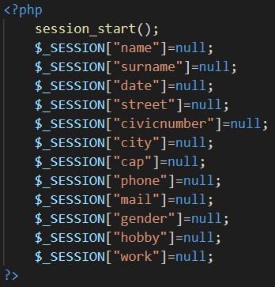
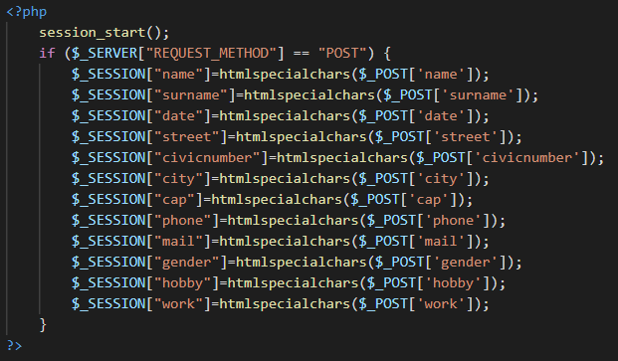
$_SESSION[ ]

Slide 9
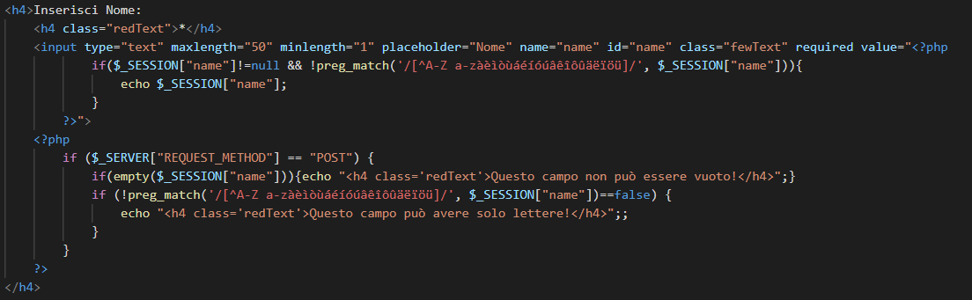
Validazione e riempimento di ogni campo ( + eventuale messaggio di errore)

Slide 10
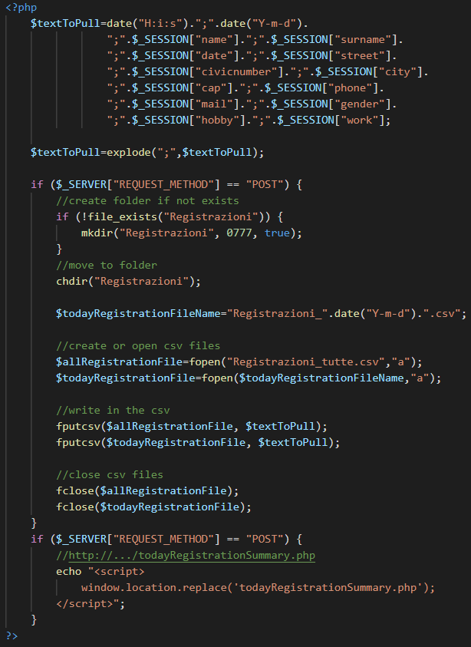
Scrittura su CSV

Slide 11
Conclusioni
Mancanze
Validazione solo lato server (PHP)
Validazione del Numero di Telefono non funziona correttamente
Sviluppi futuri
Salvataggio Database (MySQL)
Parere personale

Slide 12
DOMANDE ?

